Slide 1
Примеры ОЭП

Slide 2
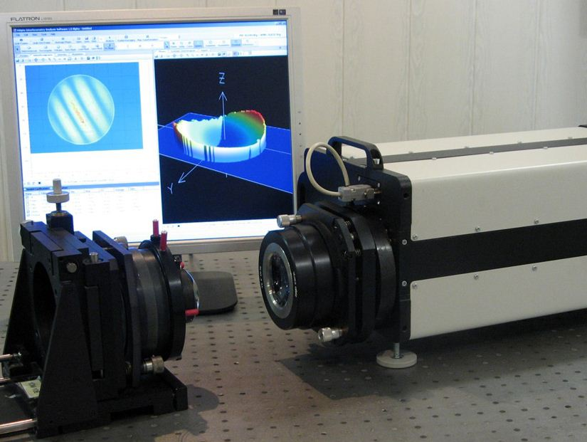
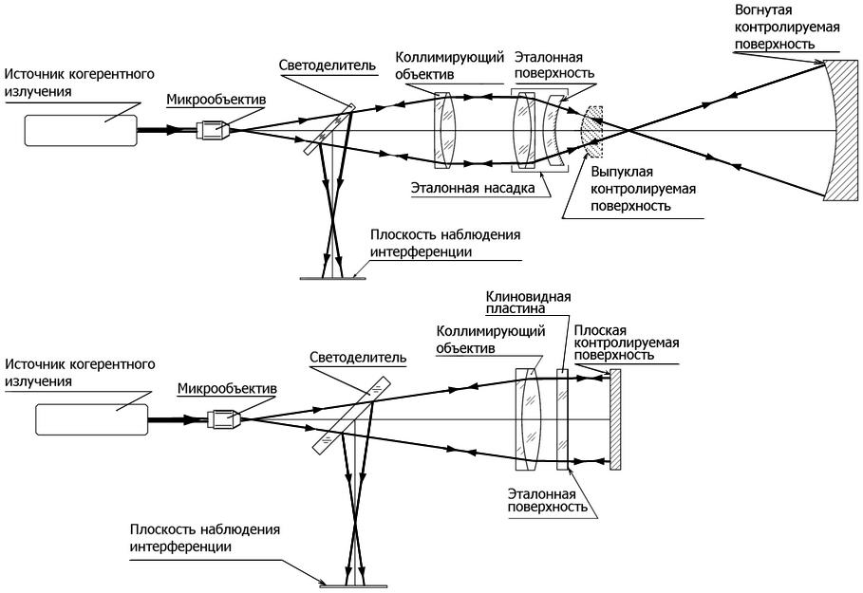
Интерферометры

Slide 3
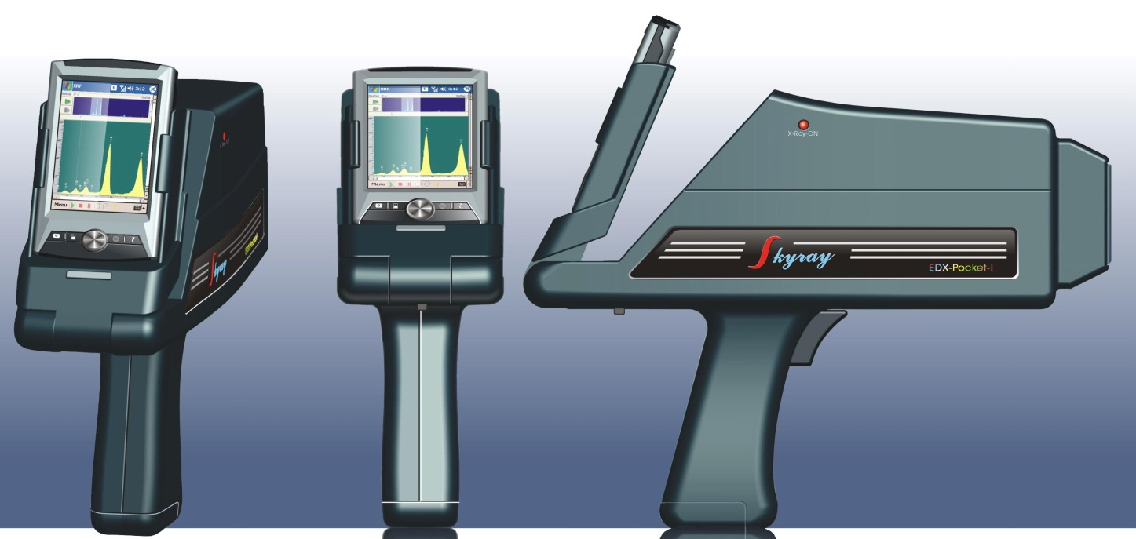
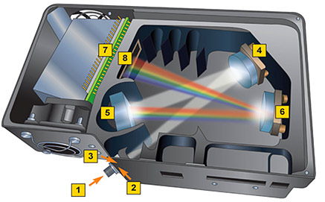
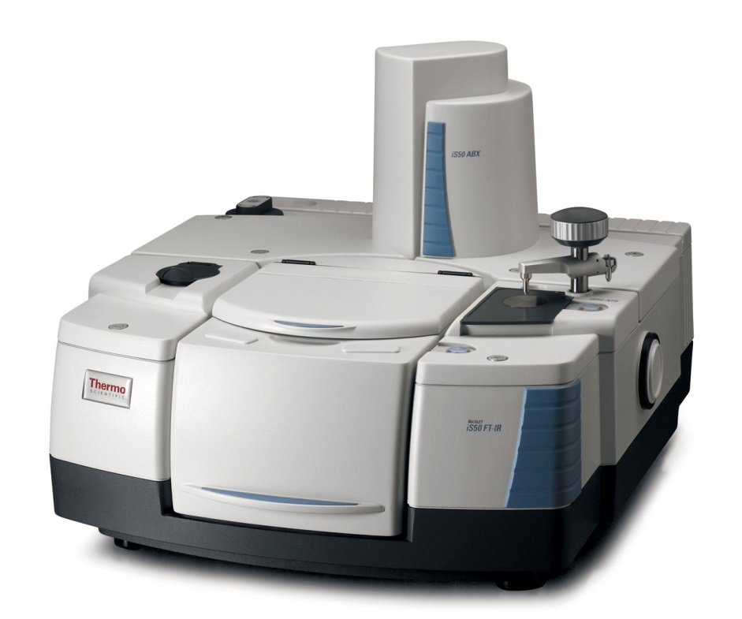
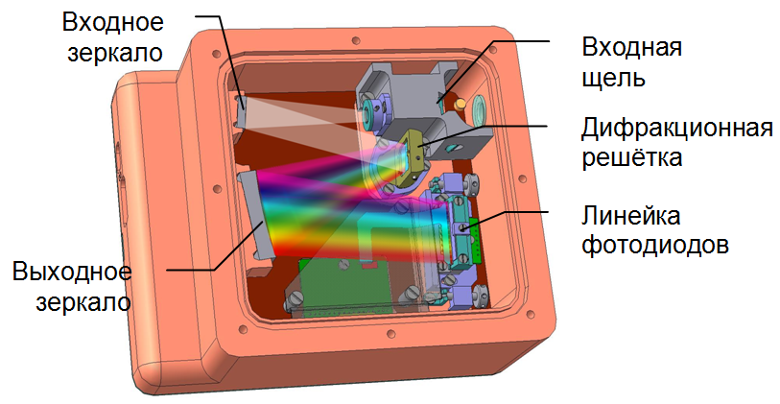
Спектрометры

Slide 4
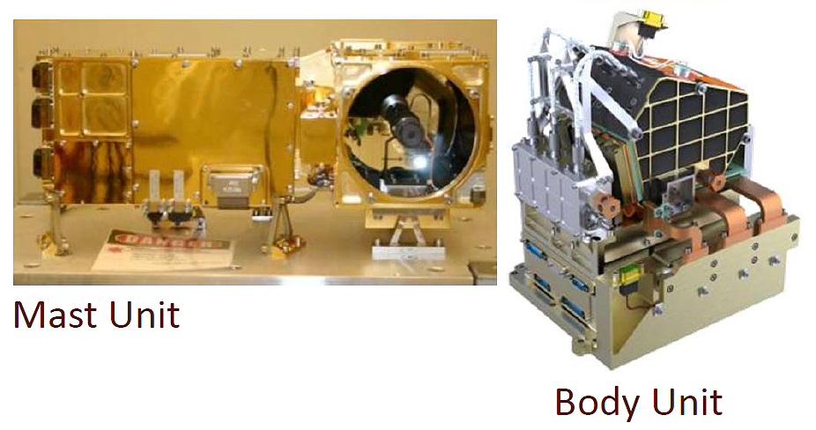
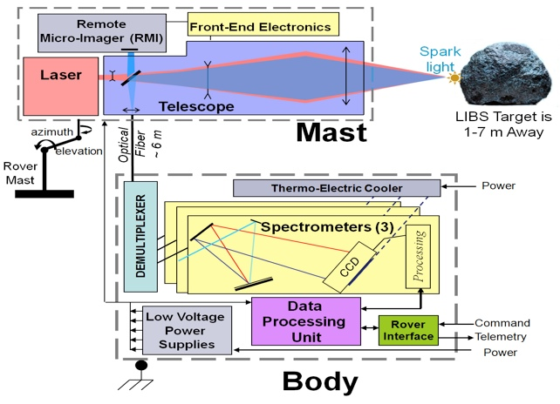
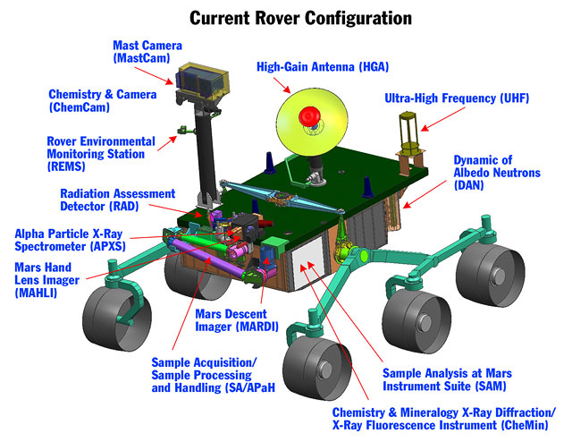
Спектрометры

Slide 5
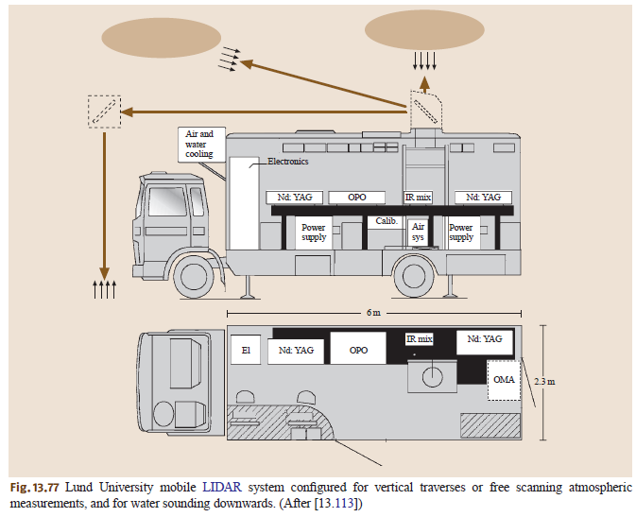
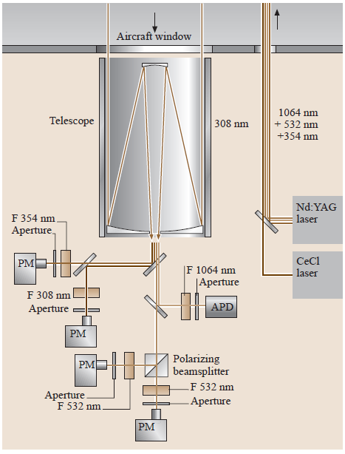
Лидары

Slide 6
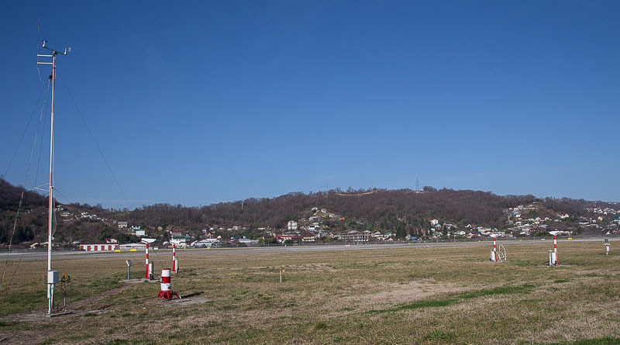
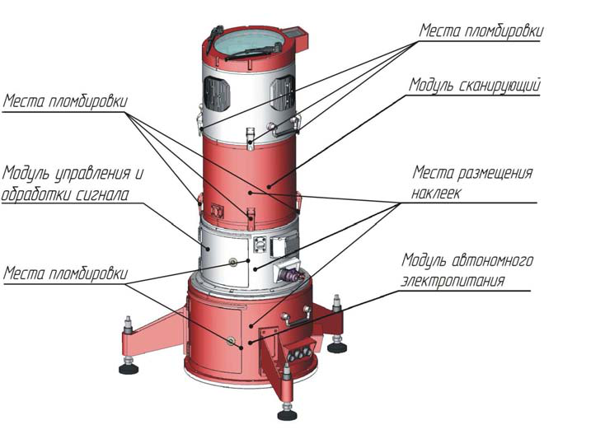
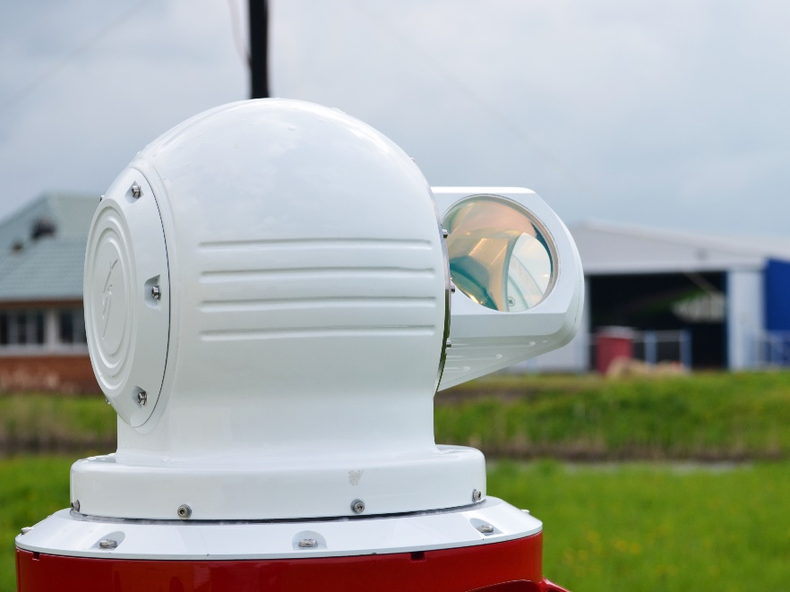
Лидары

Slide 7
Вопросы
1. Методические и инструментальные погрешности. Классификация погрешностей.
2. Методические, инструментальные, динамические и флуктуационные погрешности.
3. Основные этапы точностных расчетов ОЭП.
4. Методы компенсации погрешностей в оптических приборах.
5. Структурные схемы компенсации погрешностей.
6. Юстировка. Структурные схемы юстировки.
7. Юстировка линзовых систем оптических приборов.

